Slide 2
TẬP HÁT CỘNG ĐOÀN

Slide 3
Đk: Có Chúa chăn dắt tôi, nên tôi không còn thiếu gì.

Slide 4
Chúa nói: Chiên của tôi thì nghe tiếng tôi. Tôi biết chúng và chúng theo tôi.
Alleluia-Alleluia
Alleluia…

Slide 6
Ca Nhập Lễ TRÊN ĐƯỜNG VỀ NHÀ CHA Lm. Quang Uy

Slide 7
Đk. Trên đường về nhà Cha, từng lớp người đi tới, có muôn dân thế giới cùng hát một bài ca. Trên đường về nhà Cha, người đông đoài nam bắc, mang hoa thơm cỏ lạ của rừng sâu đảo xa.
>>

Slide 8
TK1: Cánh tay Cha chờ đợi luôn đón mời, lòng bao dung mở ra trời đất mới. Là biển khơi gội sạch mọi tội lỗi, như nhắn lời: mau về đây với tình Cha.

Slide 9
Đk. Trên đường về nhà Cha, từng lớp người đi tới, có muôn dân thế giới cùng hát một bài ca. Trên đường về nhà Cha, người đông đoài nam bắc, mang hoa thơm cỏ lạ của rừng sâu đảo xa.
>>

Slide 10
TK2: Lữ khách bao ngày dài đã khát khô, nặng âu lo vì thất bại đây đó. Đường mưa gió, gập ghềnh nhiều gian khó, nay đã về vui mừng gặp gỡ lại Cha.

Slide 11
ĐK: Lạy Chúa qua bao thế hệ, tình thương Chúa luôn tràn trề. Ngài là nơi con náu nương, sống trong tình Chúa thương muôn đời.

Slide 13
KINH VINH DANH
Ca Lên Đi 2

Slide 14
KINH VINH DANH

Slide 15
Chủ tế: Vinh danh Thiên Chúa trên các tầng trời. Và bình an dưới thế, bình an dưới thế cho người thiện tâm.

Slide 16
Chúng con ca ngợi Chúa. Chúng con chúc tụng Chúa. Chúng con thờ lạy Chúa. Chúng con tôn vinh Chúa. Chúng con cảm tạ Chúa vì vinh quang cao cả Chúa.

Slide 17
Lạy Chúa là Thiên Chúa, là Vua trên trời, là Chúa Cha toàn năng. Lạy Con Một Thiên Chúa, Chúa Giê-su Ki-tô.

Slide 18
Lạy Chúa là Thiên Chúa, là Chiên Thiên Chúa, là Con Đức Chúa Cha. Chúa xoá tội trần gian, xin thương, xin thương, xin thương xót chúng con.

Slide 19
Chúa xoá tội trần gian, Xin nhận lời chúng con cầu khẩn. Chúa ngự bên hữu Đức Chúa Cha, xin thương, xin thương, xin thương xót chúng con.

Slide 20
Vì lạy Chúa Giê-su Ki-tô, chỉ có Chúa là Đấng Thánh, chỉ có Chúa là Chúa, chỉ có Chúa là Đấng Tối Cao, cùng Đức Chúa Thánh Thần trong vinh quang Đức Chúa Cha. A-men. A-men.

Slide 22
KINH VINH DANH

Slide 23
Chủ tế: Vinh danh Thiên Chúa trên các tầng trời. A+B: Và bình an dưới thế cho người thiện tâm.

Slide 24
A: Chúng con ca ngợi Chúa.
B: Chúng con chúc tụng Chúa. A: Chúng con thờ lạy Chúa.
B: Chúng con tôn vinh Chúa.

Slide 25
A: Chúng con cảm tạ Chúa vì vinh quang cao cả Chúa.
B: Lạy Chúa là Thiên Chúa, là Vua trên trời, là Chúa Cha toàn năng.

Slide 26
A: Lạy con một Thiên Chúa, Chúa Giêsu Kitô.
B: Lạy Chúa là Thiên Chúa, là Chiên Thiên Chúa là Con Đức Chúa Cha.

Slide 27
A: Chúa xóa tội trần gian, xin thương xót chúng con.
B: Chúa xóa tội trần gian, xin nhậm lời chúng con cầu khẩn.

Slide 28
A: Chúa ngự bên hữu Đức Chúa Cha, xin thương xót chúng con.
B: Vì lạy Chúa Giêsu Kitô, chỉ có Chúa là Đấng Thánh.

Slide 29
Chỉ có Chúa là Chúa, chỉ có Chúa là đấng tối cao.
A+B: Cùng Đức Chúa Thánh Thần trong vinh quang Đức Chúa Cha.
Amen.

Slide 31
Bài đọc 1
Bài trích sách ngôn sứ Giê-rê-mi-a.
Ta sẽ quy tụ đoàn chiên của Ta còn sót lại.
Ta sẽ cho xuất hiện các mục tử để lãnh đạo chúng.

Slide 32
THÁNH VỊNH 22 CHÚA NHẬT XVI THƯỜNG NIÊN NĂM B LM Kim Long 05 Câu

Slide 33
Đk: Có Chúa chăn dắt tôi, nên tôi không còn thiếu gì.

Slide 34
Tk1: Có Chúa chăn dắt tôi, nên tôi không còn thiếu gì. Nơi đồng cỏ xanh tươi, Ngài dẫn tôi vào nghỉ ngơi.

Slide 35
Đk: Có Chúa chăn dắt tôi, nên tôi không còn thiếu gì.

Slide 36
Tk2: Dẫn tới bên suối trong cho tôi đây bồi dưỡng lại. Theo đường nẻo công minh, Ngài dẫn tôi vì Uy Danh.

Slide 37
Tk3: Dẫu lúc qua lũng sâu, con đâu lo sợ khốn cùng. Bởi Ngài ở bên con, cầm sẵn côn trượng chở che.

Slide 38
Đk: Có Chúa chăn dắt tôi, nên tôi không còn thiếu gì.

Slide 39
Tk4: Chúa thiết con bữa ăn ngay khi quân thù đối mặt. Xức dầu toả hương thơm và cứ châm rượu đầy ly.

Slide 40
Tk5: Chúa vẫn che chở con trong ân thiêng và nghĩa tình. Con được ở vương cung qua tháng năm dài triền miên.

Slide 41
Đk: Có Chúa chăn dắt tôi, nên tôi không còn thiếu gì.

Slide 42
Bài đọc 2
Bài trích thư của thánh Phao-lô tông đồ
gửi tín hữu Ê-phê-xô.
Chính Đức Giê-su là sự bình an của chúng ta.
Người đã liên kết dân Do-thái
và dân ngoại thành một.

Slide 43
Chúa nói: Chiên của tôi thì nghe tiếng tôi. Tôi biết chúng và chúng theo tôi.
Alleluia-Alleluia
Alleluia…

Slide 46
KINH TIN KÍNH

Slide 47
Tôi tin kính một Thiên Chúa là Cha toàn năng, Đấng tạo thành trời đất, muôn vật hữu hình và vô hình.

Slide 48
Tôi tin kính một Chúa Giêsu Kitô, Con Một Thiên Chúa, Sinh bởi Đức Chúa Cha từ trước muôn đời.

Slide 49
Người là Thiên Chúa bởi Thiên Chúa, Ánh Sáng bởi Ánh Sáng, Thiên Chúa thật bởi Thiên Chúa thật,

Slide 50
được sinh ra mà không phải được tạo thành, đồng bản thể với Đức Chúa Cha: nhờ Người mà muôn vật được tạo thành.

Slide 51
Vì loài người chúng ta và để cứu độ chúng ta, Người đã từ trời xuống thế.

Slide 52
Bởi phép Đức Chúa Thánh Thần, Người đã nhập thể trong lòng Trinh Nữ Maria, và đã làm người.

Slide 53
Người chịu đóng đinh vào thập giá vì chúng ta, thời quan Phongxiô Philatô; Người chịu khổ hình và mai táng, ngày thứ ba Người sống lại như lời Thánh Kinh.

Slide 54
Người lên trời, ngự bên hữu Đức Chúa Cha, và Người sẽ lại đến trong vinh quang để phán xét kẻ sống và kẻ chết, Nước Người sẽ không bao giờ cùng.

Slide 55
Tôi tin kính Đức Chúa Thánh Thần là Thiên Chúa và là Đấng ban sự sống, Người bởi Đức Chúa Cha và Đức Chúa Con mà ra,

Slide 56
Người được phụng thờ và tôn vinh cùng với Đức Chúa Cha và Đức Chúa Con: Người đã dùng các tiên tri mà phán dạy.

Slide 57
Tôi tin Hội Thánh duy nhất thánh thiện công giáo và tông truyền.

Slide 58
Tôi tuyên xưng có một Phép Rửa để tha tội. Tôi trông đợi kẻ chết sống lại và sự sống đời sau. Amen.

Slide 59
Anh chị em thân mến, Đức Giê-su Ki-tô là Vị Mục Tử nhân lành đã hy sinh mạng sống cho chúng ta, và chính Người đã quy tụ chúng ta trong đại gia đình Hội Thánh. Chúng ta cùng cảm tạ Chúa và dâng lời cầu xin.

Slide 60
DÂNG CHÚA ĐỜI CON Thanh Lâm

Slide 61
Đk: Dâng Chúa đời con nguyện bước theo lời kêu mời. Này đây tấm lòng đơn sơ nguyện hiến dâng Ngài trót đời.

Slide 62
Tk1: Xin tiến dâng Cha hương hoa muôn cõi lòng. Rượu nồng với bánh thơm chút lao công từ trần gian.

Slide 63
Đk: Dâng Chúa đời con nguyện bước theo lời kêu mời. Này đây tấm lòng đơn sơ nguyện hiến dâng Ngài trót đời.

Slide 64
Tk2: Xin tiến dâng lên bao tâm tư ước vọng, hiệp cùng lễ hy sinh hiến dâng Calvê chiều xưa

Slide 65
Đk: Dâng Chúa đời con nguyện bước theo lời kêu mời. Này đây tấm lòng đơn sơ nguyện hiến dâng Ngài trót đời.

Slide 69
Ca Nguyện Hiệp Lễ Chân Lý Đời Con Tuấn Cường

Slide 70
Tk1: Mỗi khi nắng sớm mưa chiều, con hiểu tình Chúa kì diệu xiết bao. Tình Ngài vượt ngàn trời cao tỏa lan sức sống biết bao đêm ngày.

Slide 71
**: Mỗi ngày ân huệ Chúa ban đời con nhận lãnh chứa chan ân tình, phút giây trên từng hành trình tiếng ca cảm mến vang lời hoan ca.

Slide 72
Đk: Tình yêu của Chúa con cảm mến tri ân, Chúa âm thầm dìu bước con đêm ngày Ngài là Đường là Chân lý cho con. Nguyện từ nay vui bước theo chân Ngài.

Slide 73
Tk2: Dẫu khi yếu đuối trong đời, Chúa luôn trìu mến và hằng đỡ nâng. Tình Ngài mở rộng bao la ngày đêm soi lối dẫn con trên đường.

Slide 74
***: Dẫu lòng con trọng chức danh và trong cuộc sống vấn vương bạc tình. Dấu chân nay tìm đường về Chúa luôn chờ đón vỗ về yêu thương.

Slide 75
Đk: Tình yêu của Chúa con cảm mến tri ân, Chúa âm thầm dìu bước con đêm ngày Ngài là Đường là Chân lý cho con. Nguyện từ nay vui bước theo chân Ngài.

Slide 76
Tk3: Những khi khó khăn trong đời, con luôn cảm mến tình Ngài lớn lao. Tình Ngài dạt dào khôn vơi, ngày đêm ban xuống chẳng ngơi chẳng rời.

Slide 77
***: Mỗi ngày con hằng thiết tha được ở gần Chúa dưới chân thập hình. Ngước trông Chúa thật nhân lành, chứa chan nguồn sống che chở đời con.

Slide 78
Đk: Tình yêu của Chúa con cảm mến tri ân, Chúa âm thầm dìu bước con đêm ngày Ngài là Đường là Chân lý cho con. Nguyện từ nay vui bước theo chân Ngài.

Slide 81
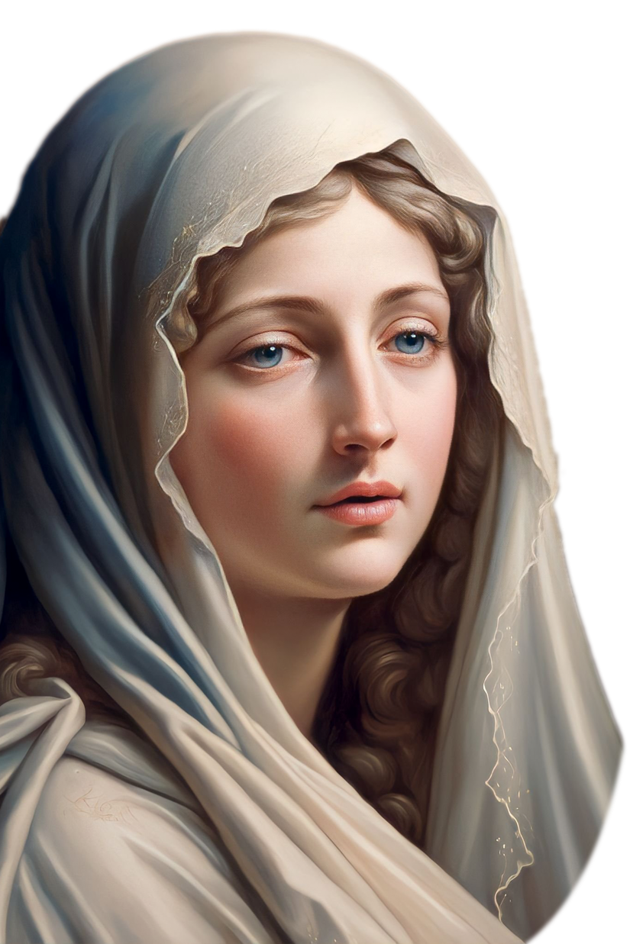
Ca Kết Lễ Lời Cầu Cho Xứ Đạo Văn Chi

Slide 82
Tk1: Mẹ ơi xứ đạo con đây, nguyện xin dâng hiến Mẹ từ bi. Xin Mẹ luôn đỡ nâng phù trì và thương dẫn dắt trên đường đi.

Slide 83
Đk: Mẹ Maria, xin thương đến xứ đạo con đây. Trong tình yêu Mẹ hiệp nhất yêu thương. Mẹ Maria, xin thương đến xứ đạo con đây. Trong tình yêu Mẹ liên kết muôn tâm hồn.

Slide 84
Tk2: Mẹ thương xứ đạo con đây, đoàn con liên kết trong niềm vui. muôn người luôn sống theo gương Mẹ, niềm tin mãi sáng lên đẹp tươi.

Slide 85
Đk: Mẹ Maria, xin thương đến xứ đạo con đây. Trong tình yêu Mẹ hiệp nhất yêu thương. Mẹ Maria, xin thương đến xứ đạo con đây. Trong tình yêu Mẹ liên kết muôn tâm hồn.

